Slide 1
第三课 把握世界的规律
3.3 唯物辩证法的实质与核心

Slide 2
议题一
事物发展的源泉和动力是什么？

Slide 3
一、事物发展的源泉和动力
（一）矛盾的含义
矛盾：矛盾是反映事物内部的对立和统一关系，矛盾就是对立统一。
注意：
不能把矛盾的一方叫对立，另一方叫统一。“对立”和“统一”是指矛盾双方之间的关系，而不是矛盾的双方本身。矛盾双方的对立关系与统一关系两者始终是不可分割的。
哲学矛盾≠逻辑矛盾；哲学矛盾≠生活矛盾
逻辑矛盾：“自相矛盾”
生活矛盾：“甲同学和乙同学吵架了”
哲学矛盾：对立和统一

Slide 4
一、事物发展的源泉和动力
（二）矛盾的基本属性
斗争性：对立性
同一性：统一性
空间上看：上下、左右、高低、长短、远近；
人的属性：男女、老幼、长晚、胖瘦、高矮；
物质属性：冷热、软硬、黑白、明暗；
社会生活：美与丑、真与假、善与恶、福与祸、正气与歪风、自由和纪律、先进与落后、战争与和平、文明与野蛮…
“你离不开我，我离不开你”

Slide 5
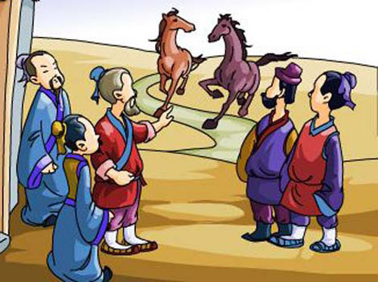
一、事物发展的源泉和动力
（二）矛盾的基本属性
1.矛盾的同一性：是矛盾双方相互吸引、相互联结的属性和趋势。
矛盾双方相互依赖，一方存在以另一方存在为前提，双方共处于一个统一体中。
矛盾双方相互贯通，即相互渗透、相互包含，在一定条件下可以相互转化。
塞翁失马,焉知非福
思考：生活中还有哪些矛盾双方相互依赖、相互贯通、相互包含的例子？

Slide 6
一、事物发展的源泉和动力
（二）矛盾的基本属性
思考：生活中还有哪些矛盾双方相互依赖、相互贯通、相互包含的例子？
失败是成功之母（失败可转化为成功）
塞翁失马，焉知非福（坏事可转化为好事）
谦虚使人进步，骄傲使人落后。（进步与落后可相互转化）
世界上没有垃圾，只有放错了位置的资源。（垃圾可转化为资源）
“你中有我，我中有你”

Slide 7
一、事物发展的源泉和动力
（二）矛盾的基本属性
2.矛盾的斗争性:是指矛盾双方相互排斥，相互对立的属性，它体现着对立双方相互分离的倾向和趋势。
区分：哲学上的“斗争性”和生活中的“斗争”不一样。
哲学上的“斗争性”包括一切差异和对立---抽象的、共性；
生活中的“斗争”仅仅是矛盾斗争性的一种具体形式---具体的、个性。
思考：生活中存在着哪些对立斗争着的矛盾双方？

Slide 8
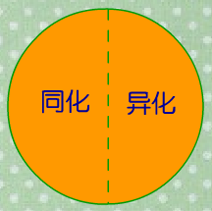
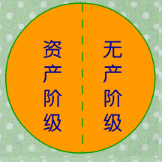
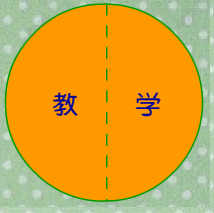
一、事物发展的源泉与动力
3.矛盾的斗争性：是指矛盾双方相互排斥，相互对立的属性，相互分离的趋势。
三种表现
相互排斥
相互对立
相互区别

Slide 9
一、事物发展的源泉和动力
（二）矛盾的基本属性
思考：生活中存在着哪些对立斗争着的矛盾双方？
足球比赛中的攻与守
学习过程中的苦与乐、成功与失败 教与学
自身存在的缺点与优点
社会生活中的善与恶、福与祸、自由和纪律、战争与和平
自然界中的排斥与吸引、遗传与变异、阴电与阳电

Slide 10
一、事物发展的源泉和动力
3.矛盾的同一性和斗争性的关系
(1)区别
A.含义不同
B.特点不同：矛盾的同一性是相对的，斗争性是绝对的。
(2)联系：
矛盾的同一性不能脱离斗争性而存在，矛盾双方的同一是对立中的同一，是包含着差别的同一。
矛盾的斗争性也不能脱离同一性而存在，斗争性寓于同一性之中，并为同一性所制约。
矛盾双方既对立又统一，由此推动事物的运动、变化和发展。（矛盾是事物发展的源泉和动力）。

Slide 11
一、事物发展的源泉与动力

Slide 12
一、事物发展的源泉和动力
小结：矛盾的同一性和斗争性的原理和方法论
【原理】
①世界上的一切事物都包含着相互对立，相互统一的两个方面，即矛盾即对立统一。
②矛盾的同一性是矛盾双方相互吸引、相互联结的属性和趋势即矛盾双方相互依赖、相互贯通，在一定条件下相互转化。矛盾的斗争性是指矛盾双方相互排斥、相互对立的属性。
③矛盾的同一性是相对的，斗争性是绝对的。矛盾的同一性不能脱离斗争性而存在，矛盾双方的统一是对立中的统一，是包含差别的统一；矛盾的斗争性也不能脱离同一性而存在，斗争性寓于同一性之中，并为同一性所制约。 矛盾双方既对立又统一由此推动事物的运动、变化、发展。
【方法论】
我们必须用一分为二的观点，即全面的观点看问题。同时要积极创造条件, 使矛盾向有利方向转化（趋利避害）。要在对立中把握统一，在统一中把握对立。

Slide 13
议题二
矛盾问题的精髓是什么？

Slide 14
二、矛盾问题的精髓
（一）矛盾的普遍性
综合探究
张某因意外受伤而住院，一星期后出院，这时候他感叹道：健康与疾病的矛盾终于解决了！以后再也没有什么矛盾了！
思考： 张某的想法对吗?为什么？
不对。因为生活中还有健康与休息的矛盾、健康与饮食的矛盾、自己与他人的矛盾等。
矛盾是普遍存在的

Slide 15
二、矛盾问题的精髓
（一）矛盾的普遍性
矛盾的普遍性的含义：是指矛盾存在于一切事物中，即事事有矛盾；矛盾贯穿每一事物发展过程的始终，即时时有矛盾。
学习与卫生
学习与休息
学习与运动
教与学
事事有矛盾
时时有矛盾

Slide 16
二、矛盾问题的精髓
小结：矛盾的普遍性的原理和方法论
【原理】
时时有矛盾，事事有矛盾。
【方法论】
①承认矛盾的普遍性是坚持唯物辩证法的前提
②对任何事物，我们都要承认矛盾，分析矛盾，勇于揭露矛盾，积极寻找正确的方法解决矛盾。
③坚持用一分为二的观点看问题。

Slide 17
二、矛盾问题的精髓
（二）矛盾的特殊性
1.矛盾特殊性的含义：矛盾着的事物及其每一个侧面各有其特点。
2.矛盾特殊性的表现：
①不同事物具有不同的矛盾，不同的矛盾构成一事物区别于他事物的特殊本质。（事事有矛盾，区别于其他事物）
②同一事物在发展的不同过程和阶段上有不同的矛盾。（时时有矛盾，区别不同过程和不同阶段）
③同一事物中的不同矛盾、同一矛盾的两个不同方面也各有其特殊性。
学习与卫生
学习与休息
学习与休息
学习与运动
教与学
同一事物有不同的矛盾
同一矛盾的两个不同方面

Slide 18
二、矛盾问题的精髓
（二）矛盾的特殊性
思考：面对矛盾的特殊性，我们应该如何做？
一只小毛驴驮着盐过河，不小心把盐倒在河里去了，结果盐变轻了！这让小毛驴非常开心，觉得这是一条有魔力的河，之后它又驮着一袋棉花，故意摔进了水里……

Slide 19
二、矛盾问题的精髓
小结：矛盾的特殊性原理及其方法论
【原理】
唯物辩证法认为，矛盾的特殊性，是指矛盾着的事物及其每一个侧面各有其特点。具体表现为：一是不同事物有不同的矛盾，这些不同的矛盾构成了一事物区别于他事物的特殊本质；二是同一事物在发展的不同过程和不同阶段上有不同的矛盾；三是同一事物的不同矛盾、同一矛盾的两个不同方面也各有其特殊性。
【方法论】
要做到具体问题具体分析。反对千篇一律地用一种方法解决不同事物的矛盾，反对把理论当成不变的教条，生搬硬套。

Slide 20
二、矛盾问题的精髓
（二）矛盾的特殊性
思考：生活中存在着哪些具体问题具体分析的例子？
看菜吃饭、量体裁衣，对症下药、因材施教。
兵来将挡、水来土掩。
一把钥匙开一把锁，到什么山上唱什么歌。
逢山开路，逢水搭桥。
量入为出,量力而行；
入乡随俗
因地（因时）制宜
某物的优势、特色、特征
违背具体问题具体分析的例子：
张冠李戴；生吞活剥；生搬硬套；
火上浇油；千篇一律；东施效颦；
不分青红皂白，各打五十大板；
种瓜得瓜，种豆得豆；
一刀切；一风吹；

Slide 21
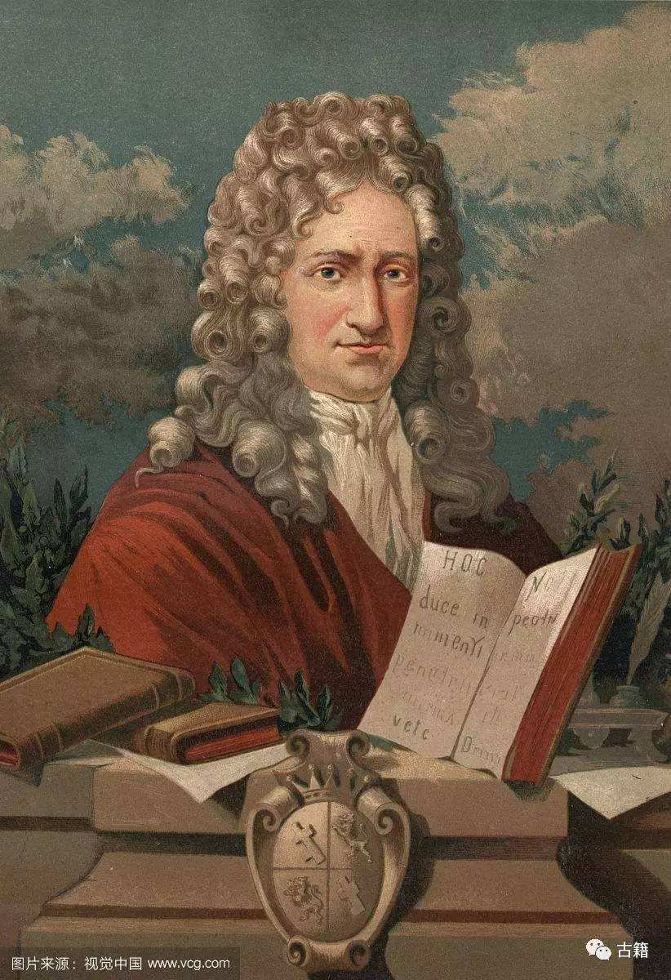
二、矛盾问题的精髓
德国哲学家莱布尼茨说:天地间没有两片完全相同的树叶。国王不信，派卫士和宫女到御花园中去找两片完全相同的树叶，结果总能发现它们之间有不同的地方。莱布尼茨又说:天地间没有两片完全不同的树叶。国王又派卫士和宫女去找，结果找来的树叶总是具有共同性。
从这个故事中，你可以悟出什么道理?

Slide 22
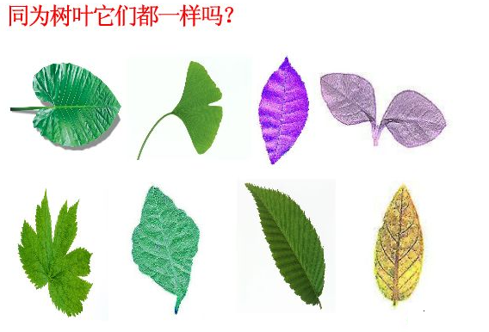
二、矛盾问题的精髓
个性
天地间没有两片完全相同的树叶。
天地间没有两片完全不同的树叶。
共性
“天地间没有两片完全相同的树叶”说明矛盾具有特殊性； “天地间没有两片完全不同的树叶”说明矛盾具有普遍性。
这个故事体现了矛盾普遍性与特殊性关系原理。

Slide 23
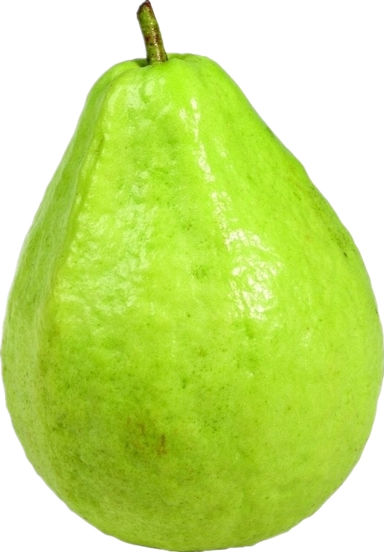
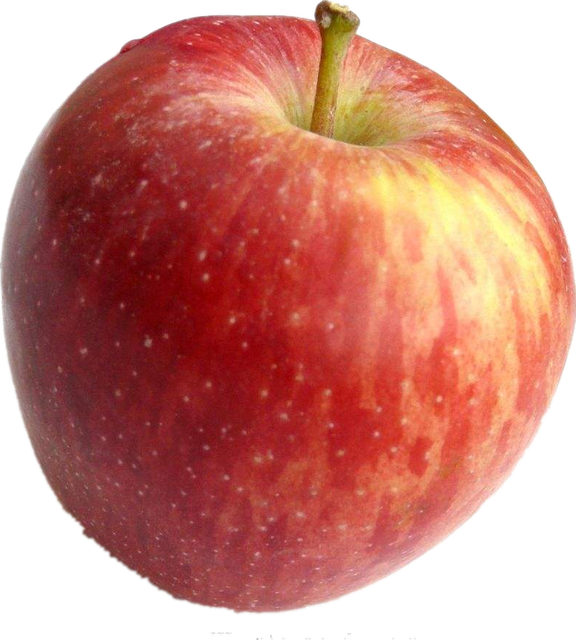
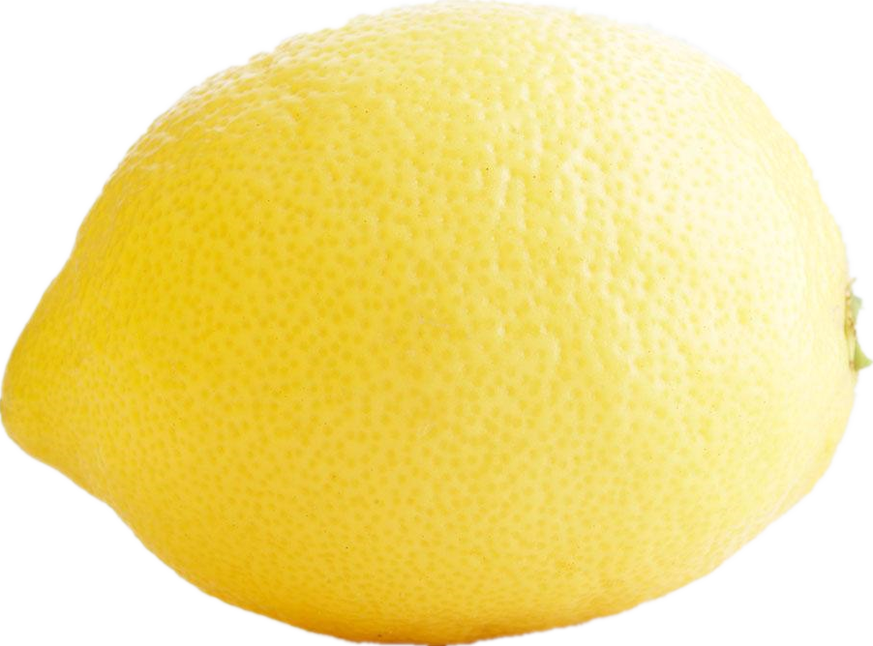
二、矛盾问题的精髓
（三）矛盾的普遍性和特殊性的关系
（1）是矛盾的共性和个性、绝对和相对的关系,是关于事物矛盾问题的精髓。
共性、绝对
水果
个性、相对

Slide 24
白马非马论
白马非马是指中国战国时期逻辑学家公孙龙提出的一个逻辑问题，出自《公孙龙子·白马论》。
白
马
红
黑
思考：矛盾的普遍性和特殊性是什么关系？

Slide 25
二、矛盾问题的精髓
（三）矛盾的普遍性和特殊性的关系
（2）特殊性与普遍性相互联结。
一方面，普遍性离不开特殊性。普遍性寓于特殊性之中，并通过特殊性表现出来，没有特殊性也就没有普遍性；
另一方面，特殊性离不开普遍性，任何事物都是普遍性和特殊性的对立统一，不包含普遍性的事物是没有的。
普遍性寓于特殊性中
水果
特殊性中包含普遍性

Slide 26
二、矛盾问题的精髓
（三）矛盾的普遍性和特殊性的关系
（3）矛盾的普通性和特殊性在一定场合可以相互转化。
中国人
黄种人
人
动物
生物
个性--共性
个性--共性
个性--共性
个性--共性
思考：生活中存在着哪些矛盾的特殊性和普遍性相互转化的例子？
从群众来，到群众去；
抓住典型；
先试点、再推广；
建设中国特色社会主义

Slide 27
二、矛盾问题的精髓
（三）矛盾的普遍性和特殊性的关系
（1）是矛盾的共性和个性、绝对和相对的关系,是关于事物矛盾问题的精髓。
（2）特殊性与普遍性相互联结
一方面，普遍性离不开特殊性。普遍性寓于特殊性之中，
并通过特殊性表现出来，没有特殊性也就没有普遍性。
另一方面，特殊性离不开普遍性，不包含普遍性的事物是没有的。
SARS病毒
传染病
病 毒
冠状病毒
新冠病毒
MERS病毒
共性——个性
共性——个性
共性——个性
（3）矛盾的特殊性与普遍性不同场合相互转化

Slide 28
二、矛盾问题的精髓
小结：矛盾的普遍性和特殊性的关系
【原理内容】
①矛盾普遍性和特殊性是矛盾的共性和个性、绝对和相对的关系,是关于事物矛盾问题的精髓。
②矛盾的普通性和特殊性相互联结。一方面，普遍性寓于特殊性之中，并通过特殊性表现出来，没有特殊性就没有普遍性；另一方面，特殊性离不开普遍性。不包含普遍性的事物是没有的。
③矛盾的普通性和特殊性在一定场合可以相互转化。
【方法论】
要求我们从实际出发,把马克思主义基本原理和中国具体实际相结合。发展中国特色社会主义是一个以马克思主义基本原理体现了矛盾的普遍性与特殊性,共性与个性的具体的历史的统一。

Slide 29
课堂小结
唯物辩证法的实质与核心
（一）事物发展的源泉和动力
1.矛盾的含义
2.矛盾的基本属性
①同一性
②斗争性
③关系
（二）矛盾问题的精髓
1.矛盾的普遍性
2.矛盾的特殊性
3.矛盾的普遍性和特殊性的辩证关系
4.方法论要求

Slide 30
巩固练习
×
判断：
1.矛盾的普遍性和特殊性的关系就是整体与部分的关系。
2.特殊性存在于普遍性之中，并通过普遍性表现出来。
3.要在个性的指导下去研究分析事物的共性。
4.矛盾的特殊性是关于事物矛盾的精髓。
×
×
×

